Slide 1
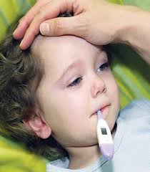
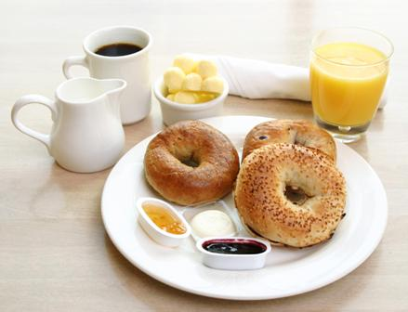
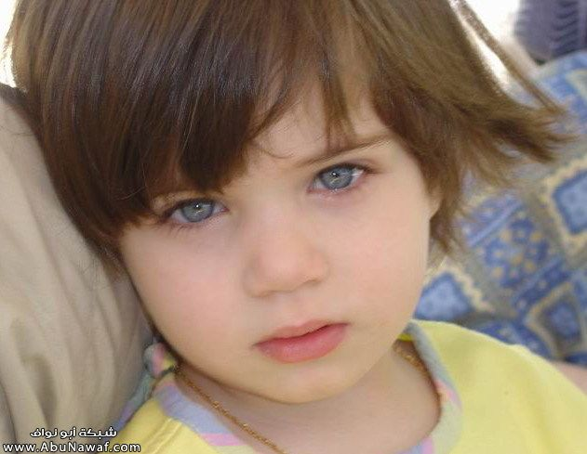
درجة حرارة الجسم
بقياس حرارتها
الوجبة الصباحية
ابتسام
لاحظت المرشدة الطلابية أثناء الفسحة أن لا تلعب مع زميلاتها كعادتها ولم تتناول
فنادتها ولاحظت شحوب وجهها فقامت فوجدتها مرتفعة حيث بلغت 38.5 درجة.

Slide 2
من القصة السابقة اجيبي عن الأسئلة التالية :
في رأيك كيف تساعد المرشدة ابتسام؟
....................................................................
ماذا يعني ارتفاع درجة حرارة الجسم؟
....................................................................
ما الأعراض المصاحبة لارتفاع درجة الحرارة؟
..................................................................
عددي بعض الأمراض التي يصاحبها ارتفاع درجة الحرارة؟
.....................................................................
بإعطاء ابتسام خافض حرارة
إنها تعاني من المرض
فقدان الشهية/ الخمول / الحساس بالتعب
التهاب اللوزتين / جدري الماء / الالتهاب الرئوي

Slide 3
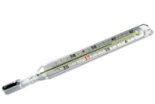
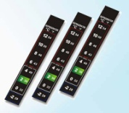
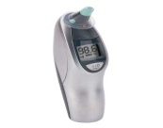
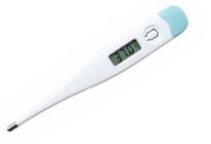
هناك عدة انواع لموازين الحرارة وكل نوع يقيس درجة الحرارة من مكان مخصص له منها :
ميزان الحرارة الزئبقي.
ميزان الحرارة بالسائل البلوري.
ميزان حرارة الكتروني.

Slide 4
قياس درجة الحرارة :
يمكن قياس درجة حرارة الجسم من احد المناطق التالية :
المستقيم
الابط
الاذن
الفم
الجبين
هل تعلمين ؟ أن درجة حرارة جسم الانسان الطبيعية 37 درجة مئوية وان تجاوزت ذلك فهي مرتفعة.

Slide 5
طريقة خفض درجة حرارة الجسم :
ان الارتفاع الشديد لحرارة الجسم قد يؤدي الى بعض التشنجات أو الإعاقات – لا سمح الله – لذلك ينبغي العمل على خفضها باتباع التالي :
1- تخفيف الملابس.
2- الاستحمام لقول الرسول : (الحمى من فيح جهنم فأطفئوها بالماء).
3- تناول الادوية الخافضة للحرارة.
4- استخدام كمادات الماء (العادي).
5- الاكثار من شرب السوائل.
6- الذهاب الى الطبيب اذا احتاج الامر.
فائدة: عدم سب الحمى وسائر الامراض لان ذلك من قضاء الله وقدره واعلمي ان الصبر على المرض كفارة للذنوب.

